Slide 1
Урок узагальнення за розділом ІІІ
«Держави Західної Європи в XVI –XVII ст.»

Slide 2
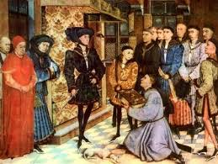
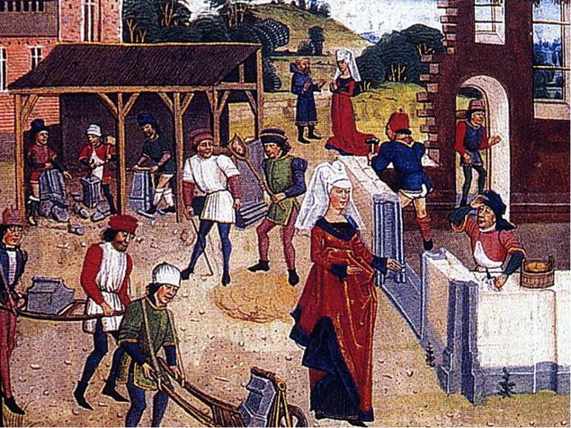
Мета:
- систематизація та узагальнення умінь і навичок, набутих впродовж вивчення розділу

Slide 3

Критерії оцінювання
Питання з однією вірною відповіддю оцінюються в 0,5 бала
Питання на відповідність – 2 бала (по 0,5 за кожну вірну пару)
Питання множинного вибору – по 1 балу за кожну вірну відповідь
Питання на встановлення хронологічної послідовності – 3 бали

Slide 4
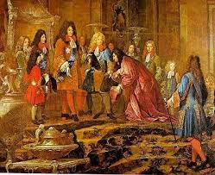
Питання №1
Як називається форма здійснення влади, за якої монарх має необмежену вищу владу?
А) Станово-представницька монархія
Б) Парламентська монархія
В) Абсолютна монархія
Г) Конституційна монархія

Slide 5
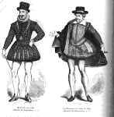
Питання №2
Кого у Франції називали «дворянами мантії»?
А) Тих, хто несли службу при дворі короля
Б) Представників чиновницького дворянства
В) Представників духовенства
Г) Представників особистої охорони короля

Slide 6
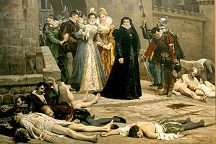
Питання №3
Позначте подію, яка відбулася 24 серпня 1572 р.
А) Напад на молитовне зібрання гугенотів у Вассі
Б) Варфоломіївська ніч
В) Створення Католицької ліги

Slide 7
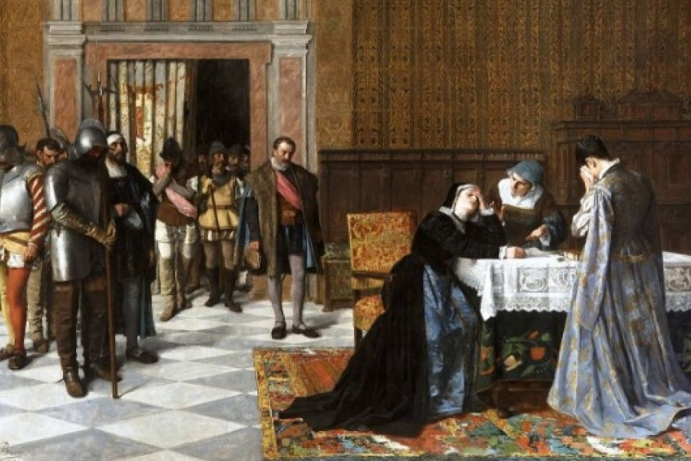
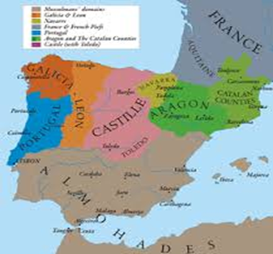
Питання №4
Яку область Іспанії у 1520-1521 рр. охопило повстання комунерос?
А) Арагон
Б) Андалузія
В) Кастилія
Г) Каталонія

Slide 8
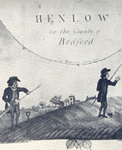
Питання №5
Огороджування - це:
А) Насильницьке створювання королівських міст
Б) Встановлення ринкових відносин в сільському господарстві
В) Поширення мануфактурного виробництва
Г)Насильницьке позбавлення селян землі, яку землевласники використовували для випасу овець

Slide 9
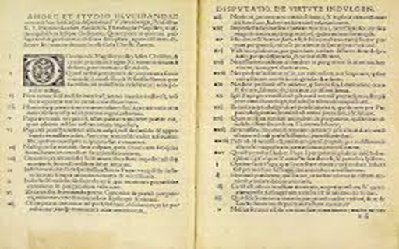
Питання №6
Виберіть основне положення «Акту про супрематію»
А) Проголошення заборони протестантської церкви в Англії
Б) Проголошення виведення англійської церкви з-під зверхності Риму під опіку Генріха VІІІ
В) Проголошення головою англіканської церкви Папи Римського
Г) Проголошення основних принципів англіканської церкви

Slide 10
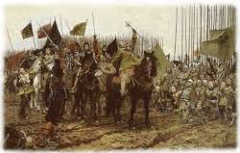
Питання №7
На які етапи поділяють Тридцятилітню війну?
1) чеський
2) данський
3) німецький
4) англійський
5) французький
6) шведський

Slide 11
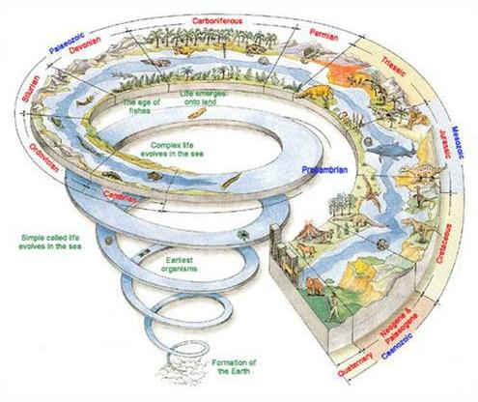
Питання 8
Встановіть хронологічну послідовність
А) Вестфальський мир
Б) Варфоломіївська ніч
В) Акт про супрематію
Г) проголошення незалежності Нідерландів

Slide 12
Питання №9
Встановіть відповідність між іменами монархів та їхніми висловами
1) Франциск І 2) Філіп ІІ 3) Марія Тюдор 4) Єлизавета І 5) Людовік XIV | А) «Держава - це я!» Б) «Я волію зовсім не мати підданих, аніж мати за таких єретиків!» В) «Така моя воля!» Г) «Я одружена з усією Англією!»

Slide 13
Відповіді на питання
1) Як називається форма здійснення влади, за якої монарх має необмежену вищу владу?
А) Станово-представницька монархія
Б) Парламентська монархія
В) Абсолютна монархія
Г) Конституційна монархія
2) Кого у Франції називали «дворянами мантії»?
А) Тих, хто несли службу при дворі короля
Б) Представників чиновницького дворянства
В) Представників духовенства
Г) Представників особистої охорони короля

Slide 14
3) Позначте подію, яка відбулася 24 серпня 1572 р.
А) Напад на молитовне зібрання гугенотів у Вассі
Б) Варфоломіївська ніч
В) Створення Католицької ліги
4) Яку область Іспанії у 1520-1521 рр. охопило повстання комунерос?
А) Арагон
Б) Андалузія
В) Кастилія
Г) Каталонія
5) Огороджування -це:
А) Насильницьке створювання королівських міст
Б) Встановлення ринкових відносин в сільському господарстві
В) Поширення мануфактурного виробництва
Г)Насильницьке позбавлення селян землі, яку землевласники потім використовували для випасу овець

Slide 15
6) Виберіть основне положення «Акту про супрематію»:
А) Проголошення заборони протестантської церкви в Англії
Б) Проголошення виведення англійської церкви з-під зверхності Риму під опіку Генріха VІІІ
В) Проголошення головою англіканської церкви Папи Римського
Г) Проголошення основних принципів англіканської церкви
7) На які етапи поділяють Тридцятилітню війну?
1) чеський
2) данський
3) німецький
4) англійський
5) французький
6) шведський

Slide 16
8) Встановіть хронологічну послідовність
А) Вестфальський мир - 24.10.1648
Б) Варфоломіївська ніч – 24.08.1572
В) Акт про супрематію – 1534
Г) проголошення незалежності Нідерландів – 26.07.1581
ВБГА

Slide 17
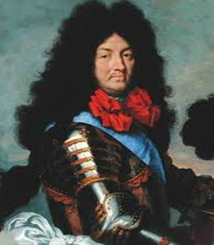
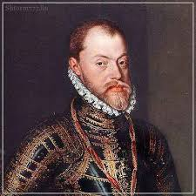
9) Співвіднесіть імена монархів і їх вислови:
А) «Держава - це я!»
Людовік XIV
Б) «Я волію зовсім не мати підданих, аніж мати за таких єретиків!»
Філіп ІІ

Slide 18
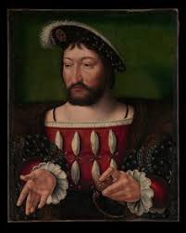
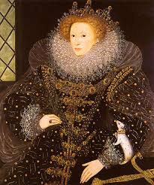
В) «Така моя воля!»
Франциск І
Г) «Я одружена з усією Англією»
Єлизавета І
1В 2Б 4Г 5А

Slide 19
Дякую за увагу!

